Slide 1
A forgáshenger
kisfiam

Slide 2
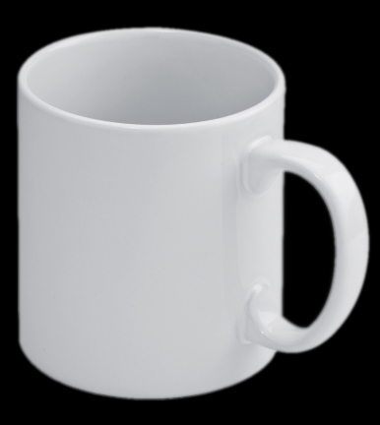
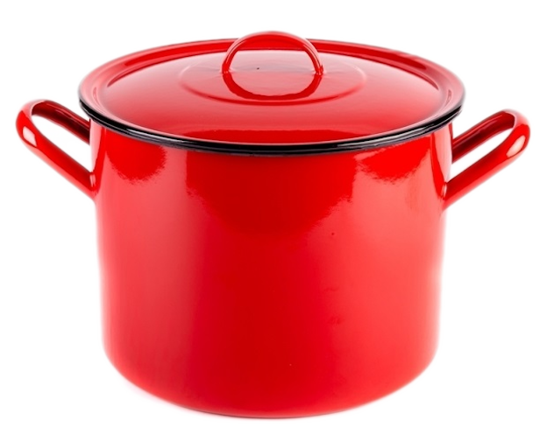
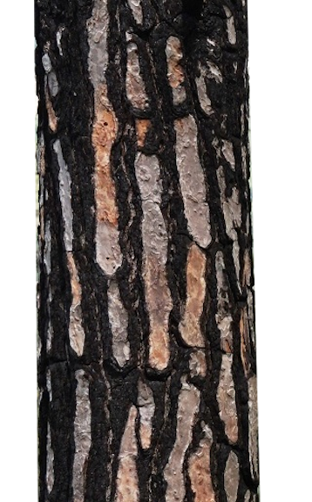
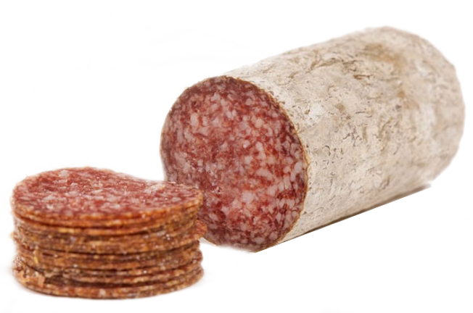

A henger

Slide 3
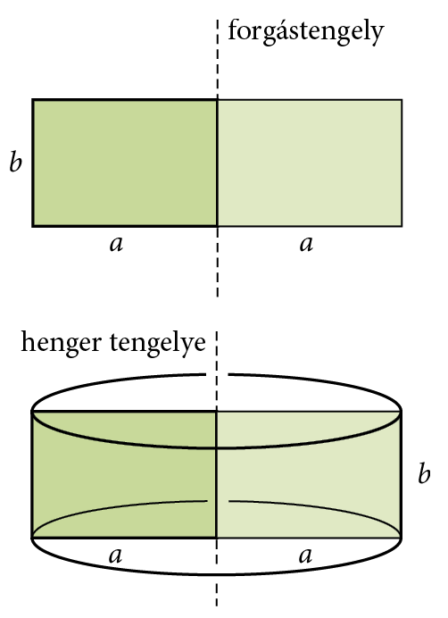
A forgáshenger
Forgáshenger: egy téglalapot megforgatunk az egyik oldalának egyenese körül
alaplap és fedőlap: egy-egy a sugarú kör
tengely: a két körlap középpontját összekötő egyenes
magasság: az alap- és fedőlap távolsága
alkotók: azok a szakaszok, amelyek a b hosszúságú oldal forgatása során keletkeznek

Slide 4
A forgáshenger felszíne és térfogata
A forgáshenger felszíne
A = 2 r π ( r + m )
A forgáshenger térfogata
V = r² π m

